Slide 1
Infezioni dell’occhio

Slide 2
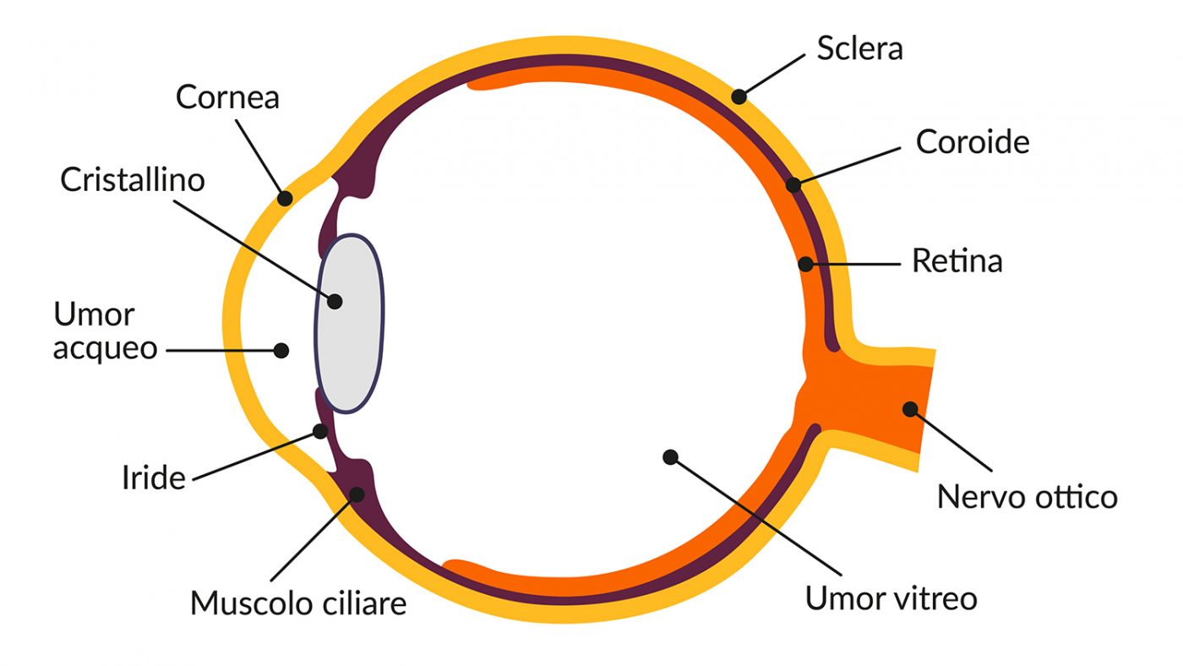
Anatomia dell’occhio
Il bulbo oculare è protetto per 4/5 da 3 membrane retina, coroide e sclera

Slide 3
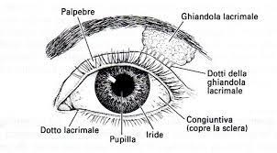
Superficie oculare
Le palpebre di cui si distingue il bordo anteriore con la presenza di ciglia con ghiandole sebacee e ghiandole sudoripare ed il bordo posteriore con altre ghiandole sebacee.
La congiuntiva è una membrana mucosa che riveste la parte interna delle palpebre e ricopre la sclera.
Formando un sacco congiuntivale

Slide 4
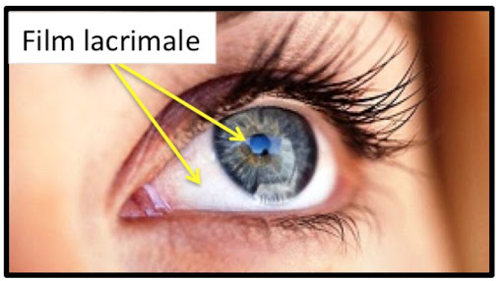
Film lacrimale
Rappresenta l’interfaccia tra l’occhio e l’ambiente esterno .
Le lacrime sono importanti per la loro azione lubrificante , diottrica, metabolica, azione lavante, azione tampone e azione batteriostatica ed antivirale.
Sono presenti tre strati :
Frazione mucosa
Frazione acquosa
frazione lipidica

Slide 5
Meccanismi di difesa dell’occhio
Protezione meccanica ad opera dell’orbita e delle palpebre
La lacrima diluisce e rimuove i microbi
La ghiandola lacrimale rilascia sostanze antimicrobiche come:
Lisozima
Lattoferrina
Immunoglobuline
Lipidi che riducono l’evaporazione lacrimale
Mucine
Citochine
Nella congiuntiva sono presenti diversi tipi di cellule come CD4, CD8, mastociti r linfociti B

Slide 6
Flora microbica residente
La flora batterica varia con l’età dell’individuo:
Nei neonati sono presenti S.aureus, S. epidermidis ed E.coli
Nei primi 20 anni predominano streptococchi e pneumococchi
Nell’età adulta predominano batteri gram - , anche se rimangono presenti S.aureus, S. epidermidis.
Il parassita Demodex presente fisiologicamente sulle rime palpebrali, con l’età diventano ubiquitari.

Slide 7
Principali malattie infettive oculari
Malattie infettive delle palpebre
Infezioni batteriche | Orzaiolo
 | Impetigine (piuttosto rara)
 | Erisipila (piuttosto rara)
 | Fascite necrotizzante (piuttosto rara)
Infezioni virali | Mollusco contagioso
 | Herpes zoster oftalmico
 | Herpes simplex
Blefarite

Slide 8
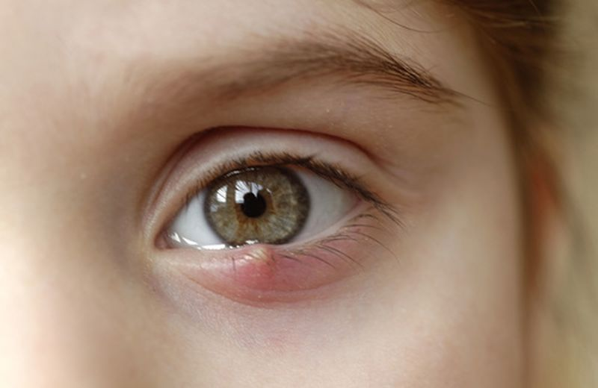
Orzaiolo
È un’infezione acuta, purulenta della palpebra.
Orzaiolo : Infezione del follicolo delle ciglia e delle ghiandole adiacenti
S.aureus principale responsabile
Trattamento con antibiotici per uso topico

Slide 9
Mollusco contagioso
Infezione della cute causata da Pox virus.
Si trasmette per contatto diretto o autoinoculazione .
Le lesioni sul margine palpebrale possono diffondere il virus nel film lacrimale e dare una congiuntivite follicolare cronica .
La terapia richiede l’escissione o la distruzione della lesione.

Slide 10
Herpes Zoster oftalmico
Affezione unilaterale causata dal virus varicella –zoster.
Dolore nel ramo oftalmico del trigemino
Eruzione cutanea sulla fronte edema palpebrale
Trattamento per via sistemica.
Anche L’Herpes simplex può dare recidive oculari con vescicole sulle palpebre, congiuntivite, si possono sviluppare anche ulcere corneali.

Slide 11
Blefarite
Causa molto comune di irritazione e fastidio oculare.
Può essere stafilococcica o seborroica
I sintomi sono alterazione della normale funzione della superficie oculare, e lacrimale.
La blefarite stafilococcica è caratterizzata dalla presenza di scaglie e croste alla base delle ciglia.
Quella seborroica è caratterizzata da margine delle palpebre arrosato , iperemico ed oleoso con ciglia appiccicate.

Slide 12
Infezioni dell’apparato lacrimale
L’infezione del sacco lacrimale è generalmente secondaria all’ostruzione del dotto lacrimale.
Il microrganismo più frequentemente isolato è lo Stafilococco.

Slide 13
Congiuntivite
Quella di origine batterica comparsa di arrossamento, prurito, bruciore e secrezioni.
Congiuntivite virale è caratterizzata da lacrimazione, arrossamento, senso di fastidio e fotofobia.
Edema palpebrale in alcuni casi congiuntivite emorragica
La congiuntivite allergica comporta arrosamento della congiuntiva e lacrimazione .

Slide 14
Congiuntiva
Malattie infettive della congiuntiva
Congiuntive batteriche | Congiuntivite batterica acuta
 | Cheratocongiuntivite gonococcica
 | Congiuntivite menigococcica
 | Congiuntivite da Clamydia
 | Oftalmia dei neonati
Congiuntiviti virali | Cheratocongiuntivite adenovirale
 | Congiuntivite da mollusco contagioso
 | Congiuntivite emorragica acuta
Miscellanea | Sindrome oculoghiandolare di Parinauld

Slide 15
Cheratite
Infiammazione della cornea, i sintomi includono, dolore, fotofobia, annebbiamento visivo, edema palpebrale e secrezioni.
Può essere causata da batteri come Pseudomonas aeruginosa, S. piogenes, S.aureus.
Ci possono essere delle cheratiti fungine causate sia da funghi filamentosi come Aspergillum, oppure da lieviti come C.albicans.
Le cheratite possono essere anche di origine virale, causate da Herpes simplex o zoster generando anche delle ulcere corneali ed in alcuni casi cecità
Oppure possono essere a carico di protozoi come Acantameba spp.

Slide 17
Uveite
L'infiammazione dell'uvea può avere svariate cause, tra cui infezioni virali, batteriche, parassitarie , fungine malattie reumatiche, e traumi.

